Slide 1
흡연감지 자동 신고 시스템 (Smoking Detection Automated Reporting System)

Slide 2
목표 : 지정된 금연구역에 흡연감지 센서를 설치하여 실시간으로 흡연감지 후 관할 구역에 자동 신고 한다.
What it does: Smoking detection sensor will be installed in every non-smoking area in the city. As soon as the sensor detects that someone is smoking, it will automatically report to the office in charge.

Slide 3
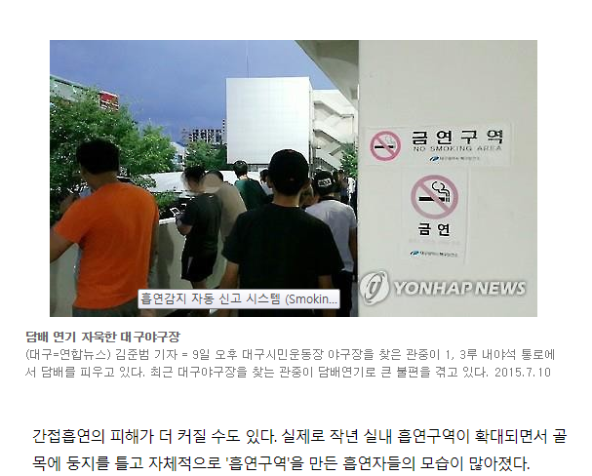
개발동기

Slide 4
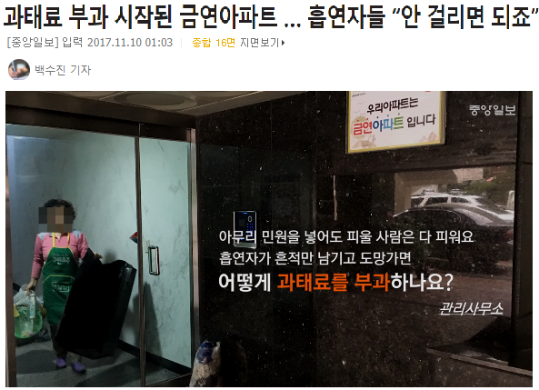
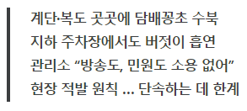
개발동기
Notes:
금연구역에 대한 인식 저조

Slide 5
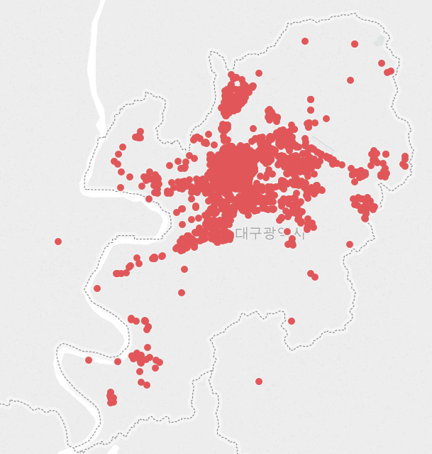
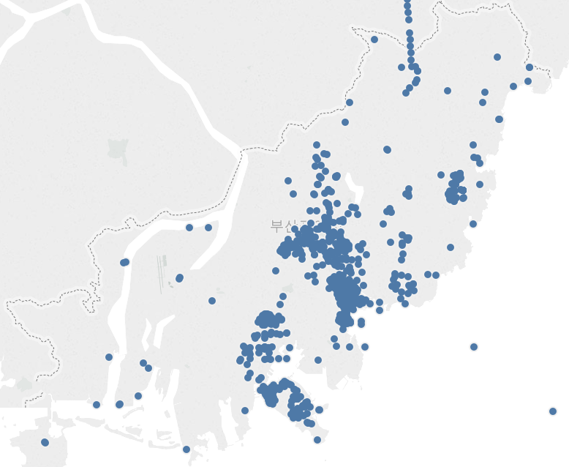
개발방법
대구 금연구역 분포
부산 금연구역 분포
Notes:
금연구역에서 흡연감지센서를 통해 실시간으로 흡연신고를 관할 지역에 알린다.

Slide 6
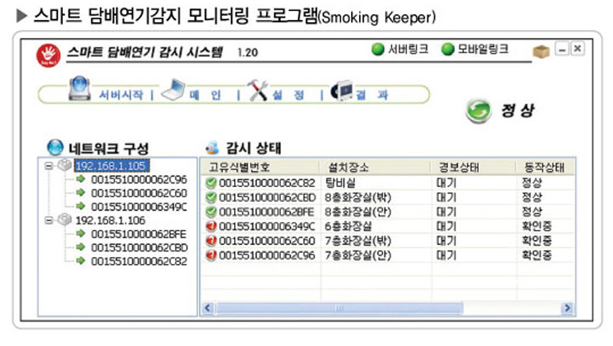
개발방법
Notes:
금연구역에서 흡연감지센서를 통해 실시간으로 흡연신고를 관할 지역에 알린다.

Slide 7
Thank you!

